Slide 1

Java语言概述
Notes:
大家好，今天我们开始学习Java程序设计之 Java语言简介

Slide 2
学习内容
01
Java语言概述
02
JDK的下载与安装简介
03
编写一个简单Java程序

Slide 3

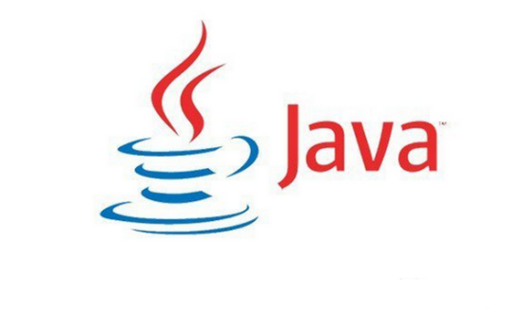
1.1.1Java语言概述
20世纪90年代，硬件领域出现了价格低廉的单片式计算机系统，Sun公司在1991年成立了一个项目小组负责研究开发新技术，专攻计算机在家电产品上的嵌入式应用。
该项目组的研究人员开始考虑采用C++来编写程序，但对于硬件资源极其匮乏的单片式系统来说，C++程序过于复杂和庞大。Sun公司研发人员对C++进行了改造，并结合嵌入式系统的实时性要求，开发了一种称为Oak的面向对象语言。
Oak语言因为缺乏硬件的支持而无法进入市场，从而被搁置了下来。直到1995年，互联网的蓬勃发展，Sun公司率先推出了可以嵌入网页并且可以随同网页在网络上传输的小程序，并将Oak正式更名为Java。
在申请注册商标时，使用了提议者在喝一杯Java咖啡时无意提到的“Java”这个词。Java是印度尼西亚爪哇岛的英文名称，因盛产咖啡而闻名。JAVA的标识正是一杯冒着热气的咖啡。

Slide 4
Java语言的特点
1）简单性
2）面向对象
3）分布性
4）编译和解释性
5）稳健性
6）安全性
7）可移植性
8）高性能
9）多线索性
10）动态性

Slide 5
1.1.2 安装JDK
JDK（Java Development Kit）是 Java 语言的软件开发工具包，主要用于移动设备、嵌入式设备上的Java应用程序开发。 JDK是整个Java开发的核心，它包含了JAVA的运行环境（JRE）和Java工具。
Notes:
什么是JDK呢？JDK英文全称为Java Development Kit， Java 语言的软件开发工具包。
JDK是整个Java开发的核心，它包含了JAVA的运行环境（JRE）和Java工具。
如果要进行Java应用程序的开发，必须安装JDK，而JDK中包含了JRE，因此，安装了JDK后就不需要再单独安装JRE了。

Slide 6
什么是JRE
JRE（ Java Runtime Environment ）是SUN公司的产品，指Java的运行环境。JRE包括运行JAVA程序所必须的环境的集合，包含JVM （Java Virtual Machine/Java虚拟机）标准实现及Java核心类库。
Notes:
什么是JRE呢？JRE是sun公司的产品，英文全称是Java Runtime Environment ，指Java程序的运行环境。
JRE包括运行JAVA程序所必须的环境的集合，包含Java虚拟机标准实现及Java核心类库。
假如，你只是需要在你的电脑上运行一个Java程序，那么，你只需要在计算机中安装JRE就可以了。

Slide 7
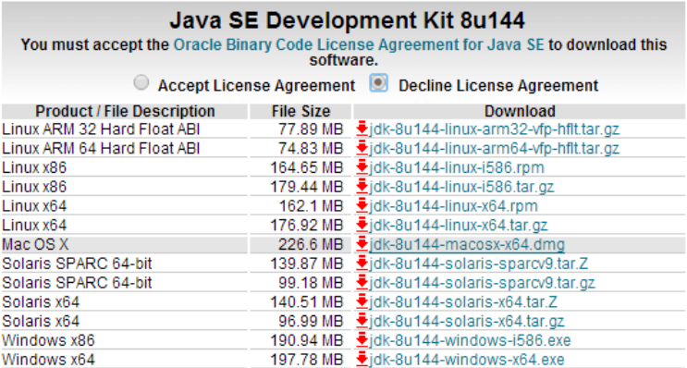
JDK的下载和安装
下载JDK（Java Development Kit）Java开发工具包，通过网址：https://www.oracle.com。
安装步骤请参考教材第4-6页。
Notes:
JDK可以通过屏幕上的网址进行下载，需要注意的是，你要查看你的电脑是32位还是64位，然后选择对应的链接进行下载
下载前要勾选网页上的“接受许可协议”选项。

Slide 8
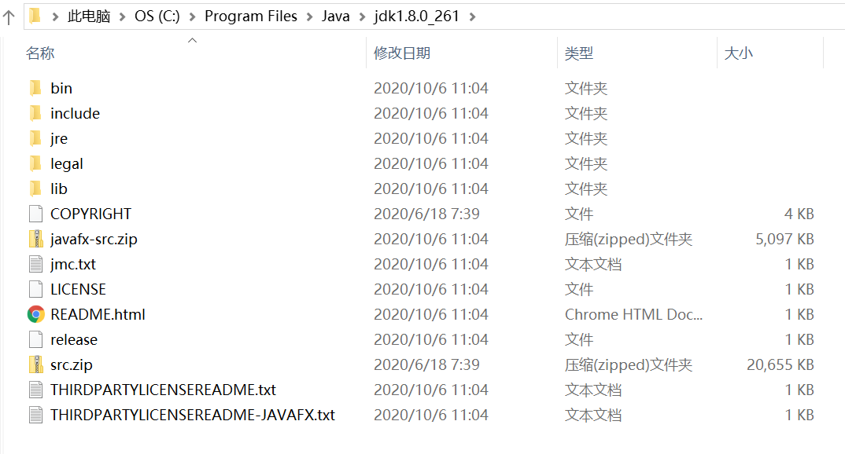
1.1.3 JDK安装目录介绍
Notes:
bin目录：该目录存放了一些可执行程序，比如javac.exe（Java编译器）、java.exe（Java运行工具）、jar.exe（打包工具）和javadoc.exe（文档生成工具）。
jre目录：jre是Java程序运行时环境，该目录包含Java虚拟机，运行时的类包、Java应用启动器以及一个bin目录，但不包含开发工具。
include目录：由于JDK是通过C和C++实现的，因此在启动时需要引入一些C语言的头文件，该目录就是用于存放这些头文件的。
lib目录：lib是library的缩写，是开发工具使用的归档包文件。
bin目录中有很多可执行程序，其中最重要的就是javac.exe和java.exe，接下来对这两个执行程序进行详细地讲解。
javac.exe是Java编译器，它可以将编写好的Java文件编译成Java字节码文件（可执行的Java程序）。Java源文件的扩展名为.java，编译后的Java字节码文件的扩展名为.class。
java.exe是Java运行工具，它会启动一个Java虚拟机（JVM）进程，Java虚拟机负责运行由Java编译器生成的字节码文件（.class文件）。

Slide 9
1.2.1 配置环境变量
配置环境变量步骤请参考教材第8-10页。
配置环境变量的目的是为了操作系统在任何文件路径下自动找到javac.exe和java.exe的位置。其中javac.exe 可以将java源文件（.java文件）编译为class字节码文件（.class文件），java.exe 可以运行class字节码文件得到程序运行结果。

Slide 10
1.2.2 Java程序的基本构成
public static void main(String[] args);是java程序的入口地址，java虚拟机运行程序的时候首先找的就是main方法。其中：
l “public”表示程序的访问权限，表示的是任何的场合可以被引用。
l “static”表示方法是静态的，不依赖类的对象的。
l “void”表示无返回值的。
l main函数中参数String[] args是一个字符串数组，接收来自程序执行时传进来的参数。
l 定义一个类的最简单格式如下所示。
class 类名{
类体
}

Slide 11
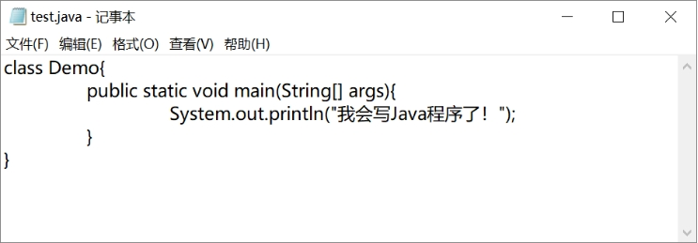
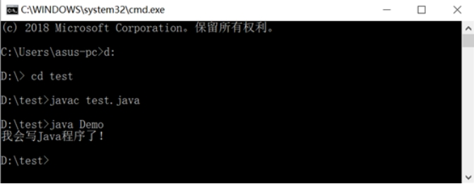
编写一个简单程序
编写一个Java程序，使之在屏幕上打印出一句话“我会写Java程序了！”
方法一：在配置好环境变量后，用记事本编写这个程序
1）在D盘新建一个文件夹test，在test目录下用记事本编写如下代码，保存为test.java。
2）打开命令行窗口，输入“d：”，按〈Enter〉键进入D盘；输入“cd test”，按〈Enter〉键进入“test”目录；输入“javac test.java”，按〈Enter〉键，这时在test目录下面会新生成一个class文件，再输入“java Demo”按〈Enter〉键，这时命令行窗口中就能输出一句话：“我会写Java程序了！”。

Slide 12
编写一个简单程序
方法二：使用集成开发工具eclipse编写Java程序
Eclipse 是一个开放源代码的、基于Java的可扩展开发平台，下载网址为：https://www.eclipse.org/downloads/。安装了JDK之后，可以直接下载Eclipse打开使用，Eclipse无需安装。Eclipse使用步骤如下：
1）打开Eclipse，单击“File”按钮，在弹出来的菜单中选择“New”→“Java Project”，在打开的“New Java Project”对话框中输入Project name为“hellojava”，单击“Finish”按钮。
2）右键单击新建的项目“hellojava”，在弹出的快捷菜单中选择“New”→“Class”，在打开的“New Java Class”对话框中输入Name为“HelloJava”，勾选“public static void main(String[] args)”，单击“Finish”按钮。
3）在代码区中输入如下代码，按〈Ctrl+S〉组合键保存。在代码页面空白处右键单击，在弹出的快捷菜单中选择“Run As”→“Java Application”，或者单击Eclipse上方菜单栏的

